Slide 1
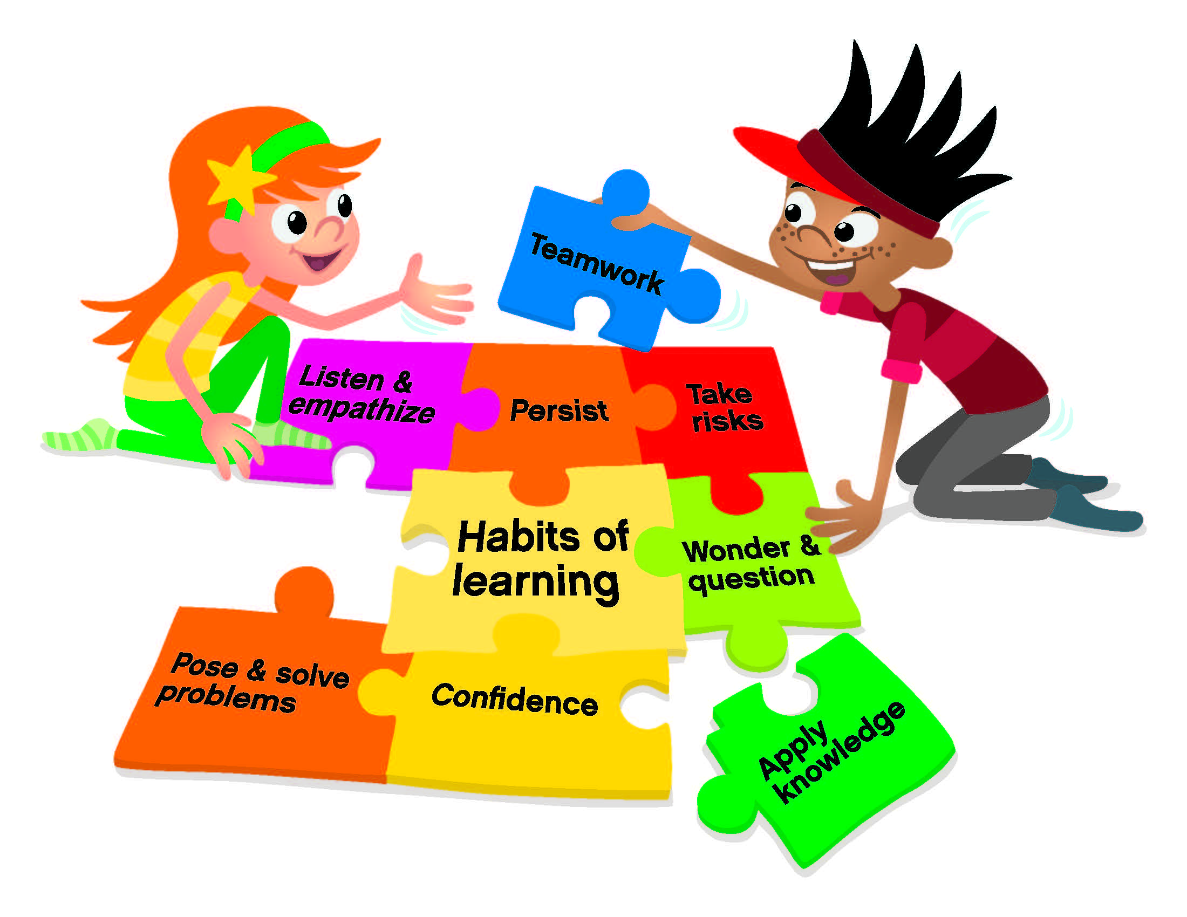
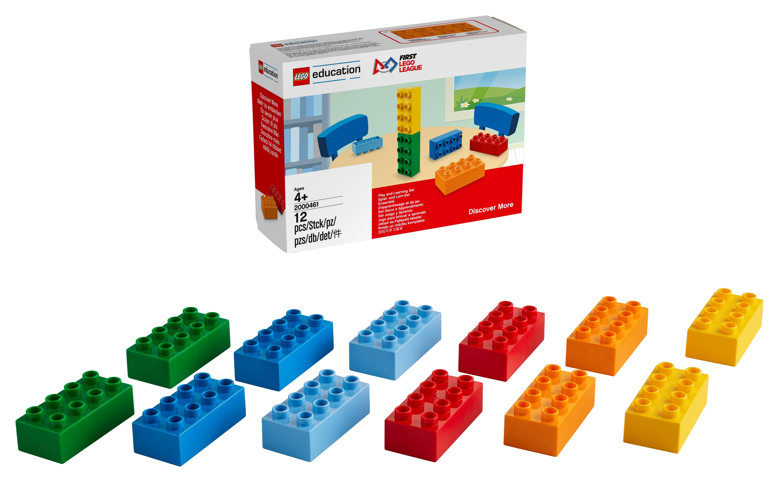
Actividades de participación familiar
Instrucciones para los (las) profesores(as)
Preséntenles FIRST LEGO League Discover a sus familias antes de iniciar estas actividades: utilicen el paquete de diapositivas, la plantilla de mensajes y envíen a casa el folleto para familias con sus estudiantes. Todo está disponible en el código QR anterior.
Debería haber recibido los sets Discover More para sus estudiantes con su Paquete de clase FIRST LEGO League Discover Estos juegos incluyen dos juegos Six Bricks diseñados para que los (las) estudiantes los utilicen en sus casas. Cada actividad puede realizarse utilizando Six Bricks, otros elementos de LEGO o cualquier material de construcción disponible (papel, cartón, cajas, otros juguetes de construcción, entre otros).
Cada ficha está estructurada de la siguiente manera para guiar a las familias a través de la actividad: instrucciones, actividad, preguntas para el debate y registro de la actividad. Además, las palabras de vocabulario de la sesión aparecen en negrita en la tarjeta, lo que permite a las familias reforzar lo aprendido en casa.
Estas divertidas actividades deben ser completados en casa por los estudiantes y sus familias. Pueden imprimirlos y enviarlos a casa antes o después de cada sesión, o compartirlos de la forma que más les convenga a ustedes y a sus familias. Si va a enviar las actividades digitalmente, le sugerimos que las envíe como archivos PDF o de imagen y le hemos proporcionado estos formatos de archivo en documentos separados en el código QR anterior.
El registro de actividades de participación familiar de FIRST LEGO League Discover se incluye como una herramienta para ayudarle a controlar si las familias realizan las actividades y darles un espacio para hacer preguntas o compartir comentarios con usted.
La página del estudiante de la actividad de participación familiar ofrece a las familias la oportunidad de hablar sobre lo ocurrido en la actividad y responder la pregunta que aparece en cada tarjeta. Los adultos pueden rellenar el formulario. Esperamos que esto ayude a fomentar el diálogo entre profesores y familias a la hora de establecer una colaboración que contribuya al éxito de los (las) estudiantes.
Considere la posibilidad de que las familias compartan videos o fotos de las actividades. Puede premiar a los estudiantes que entreguen un cuaderno de bitácora completo con un certificado u otro premio.

Slide 2
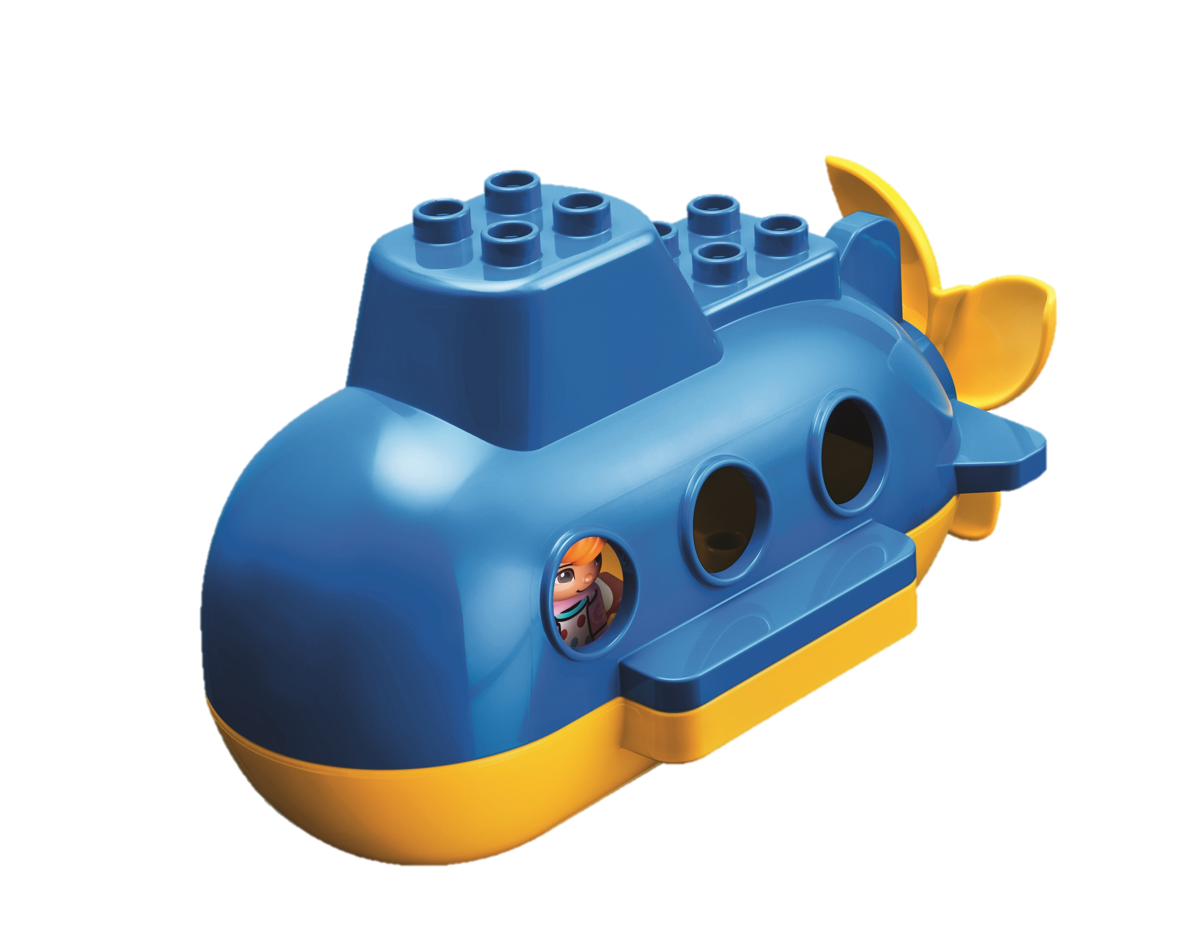
Actividad de participación familiar - Sesión 1
Instrucciones: practique el juego. Cada persona debe describir por turnos cómo exploraría el océano y nombrar una planta y un animal que podría encontrar.
Actividad: use los Seis Ladrillos u otros materiales y construya un hábitat para la planta o el animal que vio al explorar el océano. Todo el mundo adivina hasta que alguien acierta.
Preguntas para el debate: ¿Cuál es su parte favorita del hábitat o por qué eligió este hábitat o animal? Todos responden por turnos.
Registro de actividades: escriba qué vio cada persona en el océano y qué hábitat construyó.
Hábitos de aprendizaje
Haremos preguntas y conjeturas durante esta actividad.
Actividad de participación familiar: sesión 2
Instrucciones: parte de viaje por el océano en un barco. Cada persona debe compartir por turnos lo que llevará a este viaje.
Actividad: cada persona hablar por turnos, usando cada uno de los Seis Ladrillos para representar seis objetos que llevarías al viaje y explicando por qué los ha elegido.
Preguntas para el debate: ¿Qué necesitaría llevar en un barco para un viaje por el océano? ¿Qué tipo de personas le gustaría que formaran parte de su tripulación? ¿Qué le gustaría encontrar en el viaje y llevar
de vuelta a la costa?
Registro de actividades: haga una lista de las cosas que llevaría a su viaje por el océano y lo que podría traer de vuelta a la costa.
Hábitos de aprendizaje
Aplicaremos los conocimientos durante esta actividad.

Slide 3
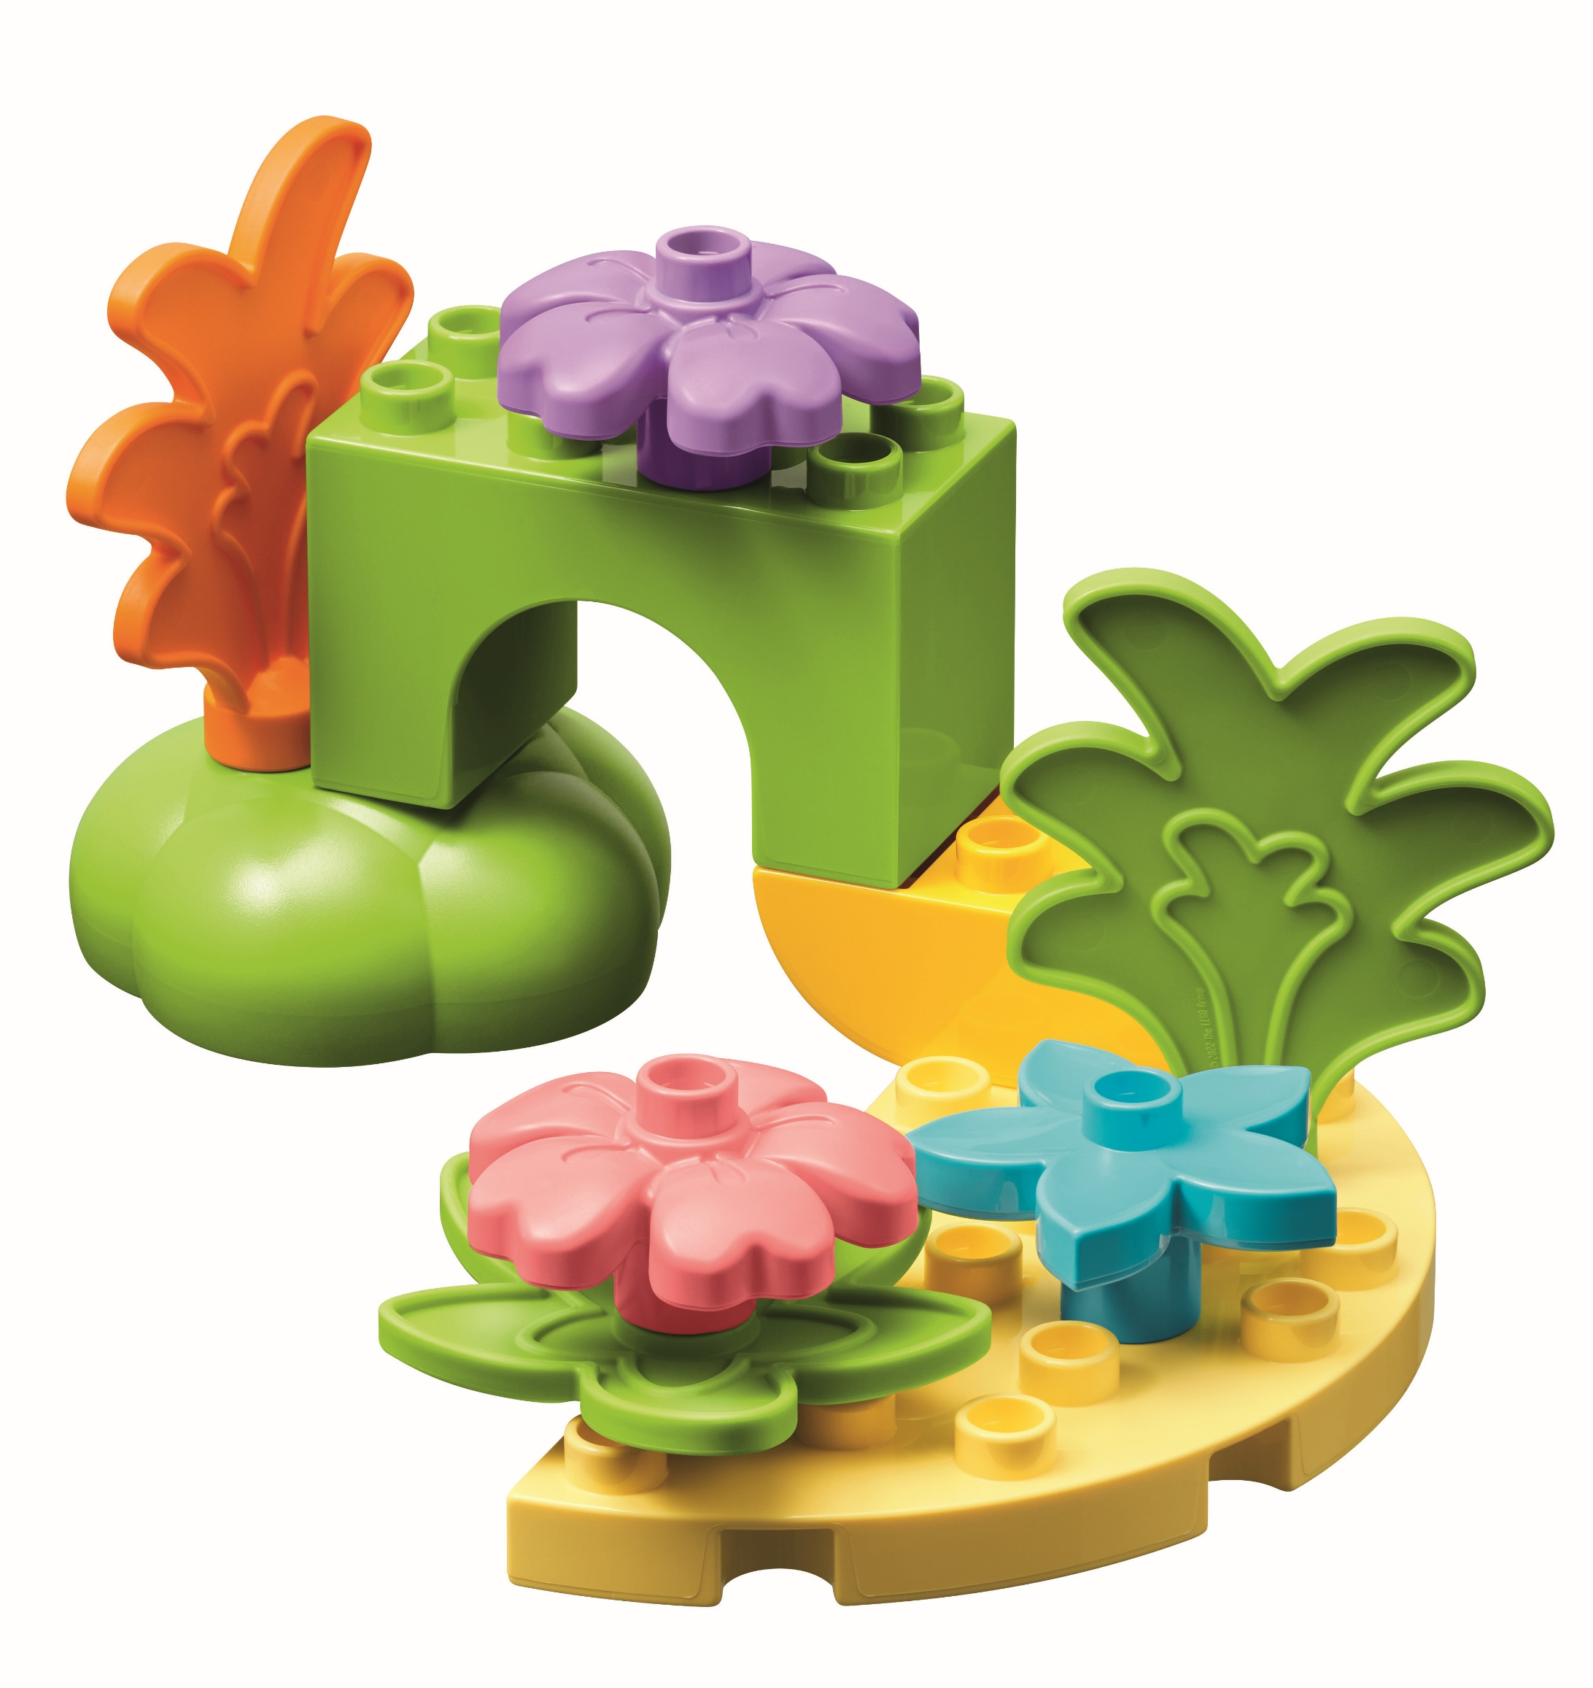
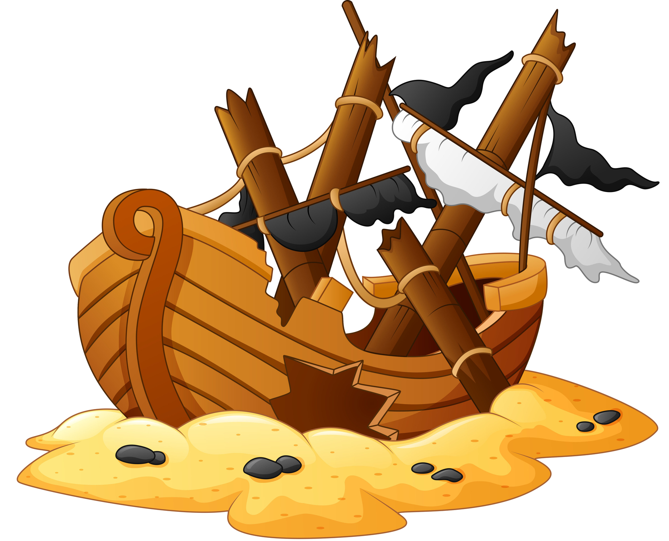
Actividad de participación familiar - Sesión 3
Instrucciones: los arrecifes de coral albergan la vida oceánica más diversa que se encuentra en la capa superior del océano, conocida como zona fótica. Mire fotos de arrecifes de coral. ¿Cuánta luz solar ve? Hable de los colores y de los animales que ves.
Actividad: usen sus Seis Ladrillos u otros materiales para crear juntos un arrecife de coral.
Preguntas para el debate: ¿Qué animales hay? ¿Qué colores tiene su arrecife de coral? ¿Qué animales y plantas se ayudan mutuamente?
Registro de actividades: escriba sobre su arrecife de coral y un animal que viva en él.
Hábitos de aprendizaje
Aplicaremos los conocimientos durante esta actividad.
Actividad de participación familiar: sesión 4
Instrucciones: los arrecifes de coral pueden tardar muchos años en crecer. Los seres humanos pueden ayudar a crear arrecifes artificiales utilizando elementos como restos de naufragios que las especies oceánicas puede utilizar como refugio.
Actividad: en familia, usen los Seis Ladrillos u otros materiales para construir un naufragio u otro refugio grande para peces y otros animales.
Preguntas para el debate: ¿Qué animales hay en su arrecife artificial? ¿De qué está hecho?
Registro de actividades: escriba de qué está hecho tu arrecife artificial.
Hábitos de aprendizaje
En esta actividad trabajaremos en equipo.

Slide 4
Actividad de participación familiar: sesión 5
Instrucciones: a medida que nos adentramos en el océano, la luz empieza a escasear y todo se vuelve cada vez más oscuro. Utilizamos submarinos para explorar estas zonas oscuras y profundas.
Actividad: ubique sus Seis Ladrillos en orden del más claro al más oscuro para representar las diferentes profundidades del océano.
Preguntas para el debate: ¿Por qué eligió ese orden? ¿Qué ladrillos representarían la zona fótica?
Registro de actividades: dibuje o escriba el orden de color de los ladrillos del más claro al más oscuro.
Hábitos de aprendizaje
Utilizaremos la confianza durante esta actividad.
Actividad de participación familiar - Sesión 6
Instrucciones: ¡Ponga a prueba sus habilidades comunicativas! Tener grandes dotes de comunicación es una gran herramienta que le ayudará en una variedad de
profesiones desde capitán de barco hasta biólogo marino.
Actividad: siéntense o pónganse de pie en parejas. Cada persona debe tener un juego de Seis Ladrillos, luego una persona debe construir un modelo y explicarle a su compañero cómo construir el mismo modelo. El compañero debe construir su propio modelo sin mirar ni hacer preguntas. Comparen los modelos. Intercambien papeles y repitan el proceso.
Preguntas para el debate: ¿Qué tan cerca estuvieron? ¿Qué parte de la actividad fue fácil o difícil?
Registro de actividades: comparta un problema y cómo lo superó mientras escucha a su compañero.
Hábitos de aprendizaje
Utilizaremos las actividades de escucha y empatía durante esta actividad.

Slide 5
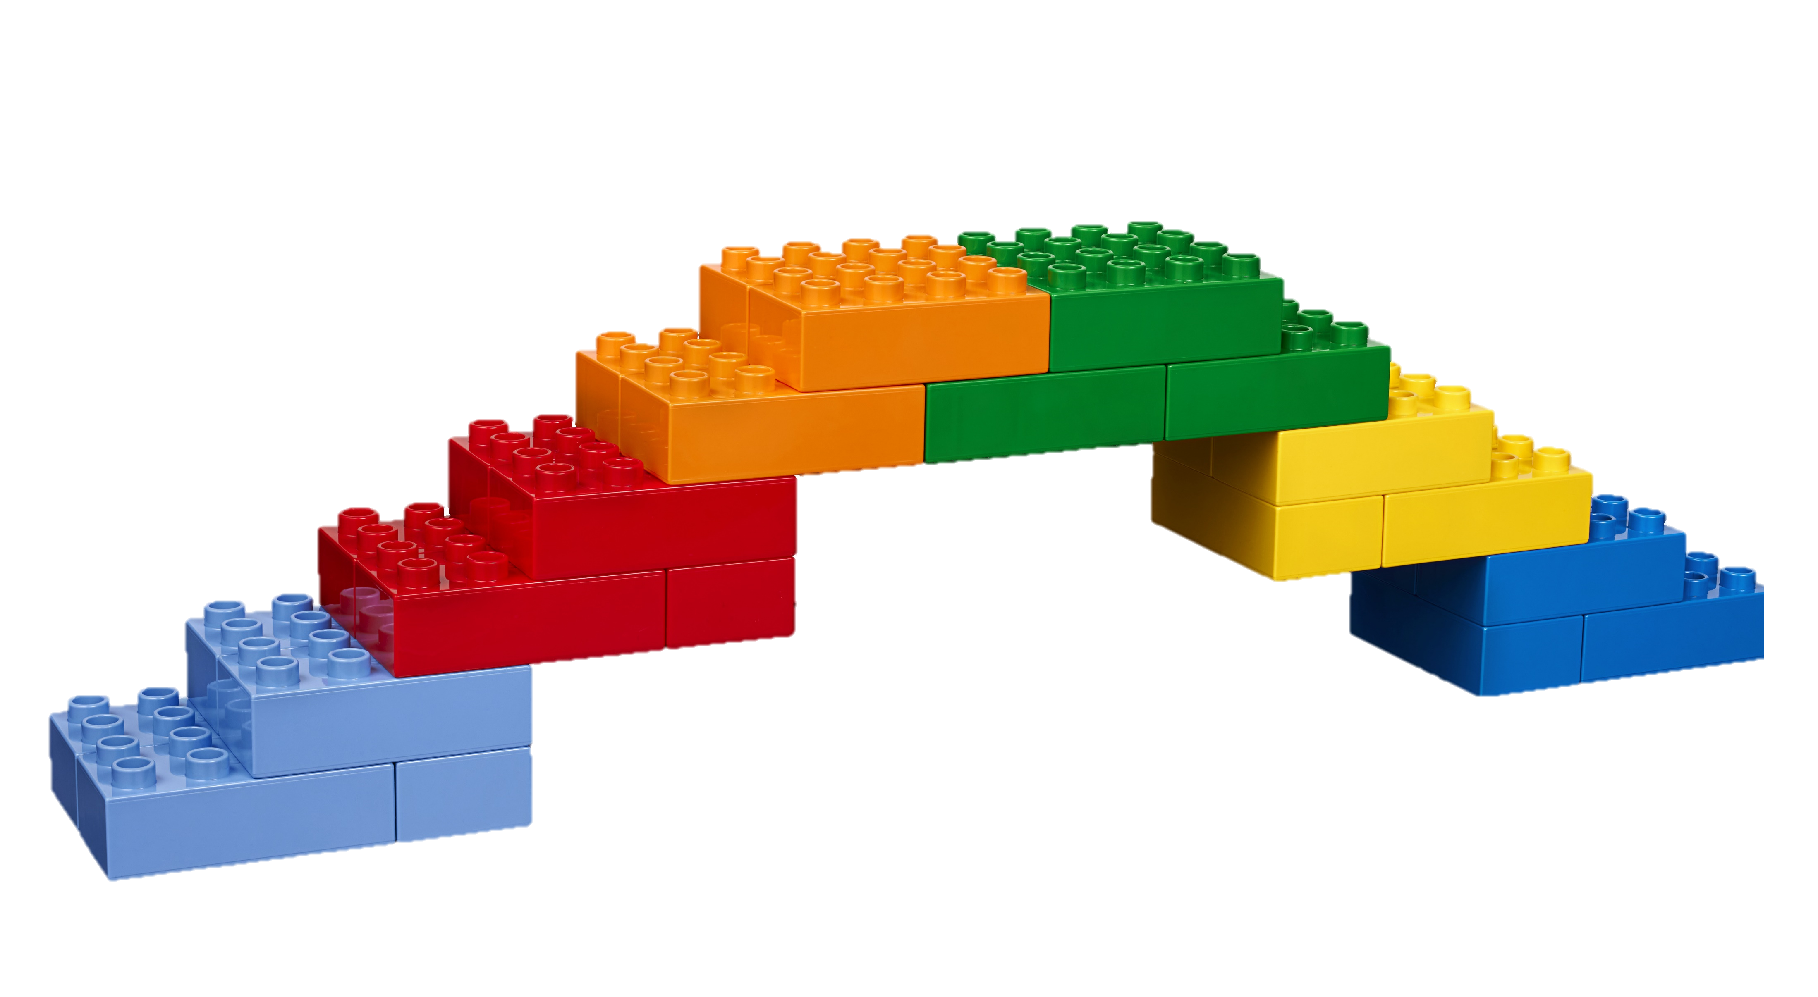
Actividad de participación familiar - Sesión 7
Instrucciones: en el océano viven varias especies de animales. A veces estos animales pueden resultar heridos y deben ser rescatados por un veterinario. Pueden utilizar una herramienta como una rampa para que los animales entren y salgan del agua.
Actividad: usen sus Seis Ladrillos u otros materiales y
trabajen juntos para diseñar y construir un puente con
rampa que podrían utilizar para rescatar animales. A continuación, pongan a prueba su
puente y la rampa viendo cuánto peso puede soportar.
Preguntas para el debate: ¿Qué tipo de animales pueden necesitar
que les rescaten? ¿Qué les puede pasar?
Registro de actividades: hable del animal que rescató y
de qué está hecha su estructura.
Hábitos de aprendizaje
Correremos riesgos durante esta actividad.
Actividad de participación familiar: sesión 8
Instrucciones: comparta lo que aprendió. Su estudiante ha estado aprendiendo sobre los océanos y es hora de llevar ese aprendizaje a casa, donde seguirá iterando.
Actividad: pídales que compartan información que hayan aprendido y algo sobre lo que aún sientan curiosidad. Dediquen tiempo a buscar respuestas a las preguntas sobre lo desconocido.
Preguntas para el debate: ¿Qué aprendió sobre los animales del océano? ¿Y sobre las plantas del océano? ¿Qué dudas sigue teniendo?
Registro de actividades: escriba las cosas nuevas que aprendió.
Hábitos de aprendizaje
Haremos preguntas y conjeturas durante esta actividad.

Slide 6
Actividad de participación familiar: sesión 9
Instrucciones: ¡Usen su imaginación! Reflexione y piense sobre las especies halladas en el océano y dónde vive.
Actividad: en familia, imagine que descubren un nuevo lugar en el océano y encuentran un nuevo animal que vive allí y que nadie más ha visto. Utilizando sus Seis ladrillos u otros materiales, innove y construya ese animal y su hábitat.
Preguntas para el debate: ¿Qué aspecto tiene? ¿Qué puede hacer? ¿Dónde vive este nuevo animal? ¿Qué come?
Registro de actividades: escriba lo que cree que podría descubrir en el océano en el futuro.
Hábitos de aprendizaje
Aumentaremos la confianza durante esta actividad.
Actividad de participación familiar - Sesión 10
Instrucciones: juegue una partida de Discover More. Celebre la temporada FIRST LEGO League Discover practicando en familia al juego de Discover More.
Actividad: utilice el juego impreso que envió a casa o descárguelo aquí. También puede escanear el código QR para acceder a la página del juego. Practique el juego al menos una vez, repítalo tantas veces como quieras y añada al menos una regla, material o actividad de su elección.
Preguntas para el debate: ¿Quién va a llevar la cuenta?
¿Cómo decidirán qué tareas realizar?
Registro de actividades: comparta su parte favorita del juego
de Discover More.
Hábitos de aprendizaje
Aplicaremos los conocimientos durante esta actividad.

Slide 7
Actividad de participación familiar: bonificación
Instrucciones: explore más actividades para hacer en familia
Actividad: visite el sitio web de la Fundación LEGO o escanee el código QR y pruebe al menos una actividad propuesta en la página. Si no puede visitar el sitio web (o incluso si puede), invente un juego para jugar juntos utilizando materiales que ya tenga. ¡Juegue su juego!
Registro de actividades: escriba qué actividad eligió hacer su familia.
Hábitos de aprendizaje
Utilizaremos las actividades de escucha y empatía durante esta actividad.

Slide 8
Nombre del (de la) estudiante______________________
Página del estudiante de la actividad de compromiso familiar
Sesión | Pregunta de la sesión | Respuesta de la sesión
1 | Escriba lo que vio en el océano y qué hábitat construyó.
2 | Haga una lista de lo que llevaría en su viaje oceánico.
3 | Escriba sobre su arrecife de coral y un animal que viva en él.
4 | Escriba de qué está hecho su arrecife artificial.
5 | Dibuje o escriba el orden de los ladrillos por colores.

Slide 9
Nombre del (de la) estudiante______________________
Página del estudiante de la actividad de compromiso familiar
Sesión | Pregunta de la sesión | Respuesta de la sesión
6 | Comparta un problema y cómo lo superó al escuchar a su compañero.
7 | Hable del animal que rescató y de qué está hecha su estructura.
8 | Escriba qué cosas nuevas aprendió.
9 | Escriba lo que cree que podría descubrir en el océano en el futuro.
10 | Comparta su parte favorita del juego de Discover More.

Slide 10
Nombre del (de la) estudiante______________________
Registro de actividades de participación familiar
Sesión | Preguntas o comentarios
1
2
3
4
5

Slide 11
Nombre del (de la) estudiante______________________
Registro de actividades de participación familiar
Sesión | Preguntas o comentarios
6
7
8
9
10

